Slide 1
КОРОВЫ

Slide 2
Летним утром на лугу пасётся стадо коров.

Slide 3
Тело у коровы широкое, с округлыми раздутыми
Боками, ноги короткие, длинный сильный хвост.
Хвост у коровы напоминает метёлку,
им она отгоняет надоедливых мух и слепней.

Slide 4
У коровы крупная голова с загнутыми вверх
Рогами, стоячие уши, которыми она хорошо
слышит, и большие тёмно – карие глаза.

Slide 5
У коров хороший нюх – обоняние:
По запаху они легко отличают
съедобные от несъедобных травы.

Slide 6
Коровы – травоядные животные.
Не торопясь ходят коровы по лугу
и щиплют траву.

Slide 7
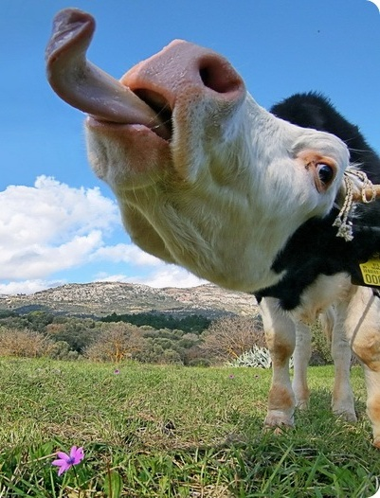
Сначала корова легко захватывает
траву языком, а потом дёргает головой
и срывает её.

Slide 8
Коровы мычат.

Slide 9
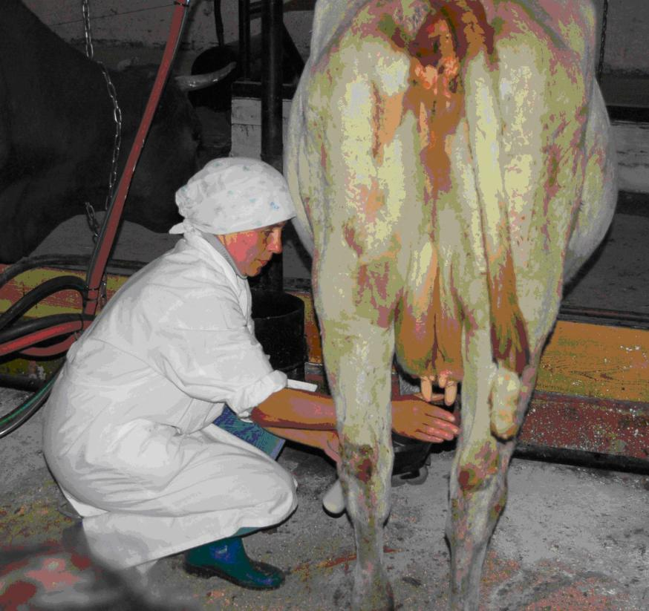
Днём хозяйки приходят доить коров.
Молочные струйки звонко ударяют в пустые вёдра.

Slide 10
Вёдра скоро наполнятся пенистым и
душистым парным молоком.

Slide 11
На ферме корову доят с помощью
специальных доильных аппаратов.

Slide 12
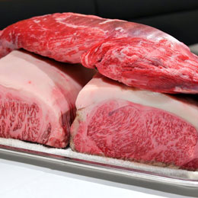
Коровы дают нам молоко и мясо.
А из молока люди научились готовить
много полезных вкусных и питательных
продуктов.

Slide 13
ЧТО КОРОВА НАМ ДАЁТ?
И сметану, и кефир,
Сливки, ряженку и сыр,

Slide 14
Творог, масло, простоквашу,
Молоко для вкусной каши

Slide 15
НАМ ДАЁТ БУРЁНКА НАША!

Slide 16
После дойки коровы ложатся отдохнуть.
Они лежат и неторопливо пережёвывают корм.

Slide 17
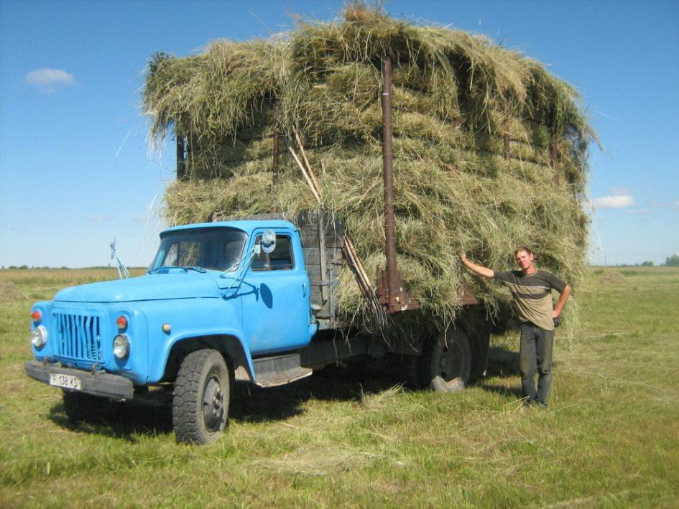
Летом хозяева заготавливают для коров
корм на зиму. Начинается сенокос.

Slide 18
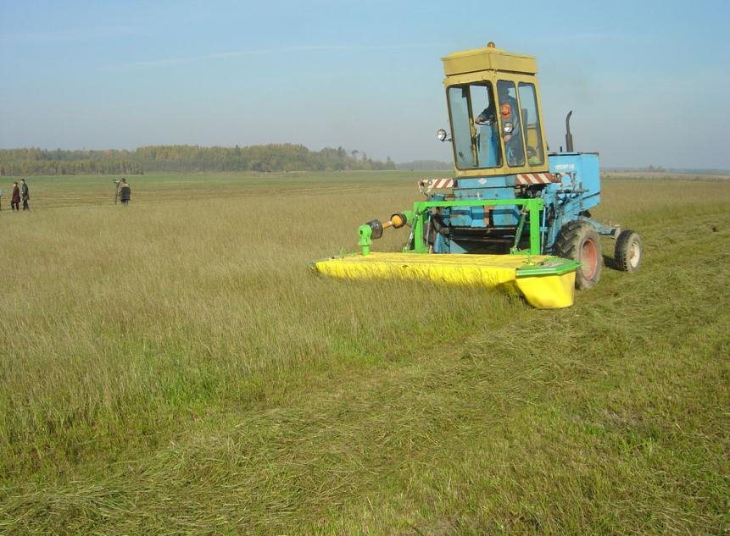
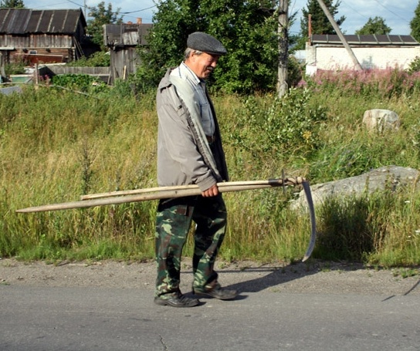
На больших лугах сено косят сенокосилками.
А на лужайках и полянах острой косой.
«Коси коса, пока роса»

Slide 19
Зимой коров держат в сараях – коровниках.
Кормят соломой, сеном и мукой.

Slide 20
Детёныша коровы называют – телёнок.
Уже через час телёнок встаёт на ещё
не окрепшие ножки. Корова заботливо
вылизывает малыша языком.

Slide 21
Первое время телёнок пьёт материнское молоко.

Slide 22
А потом весело бегает по лугу и щиплет вместе
с мамой зелёную траву.

Slide 23
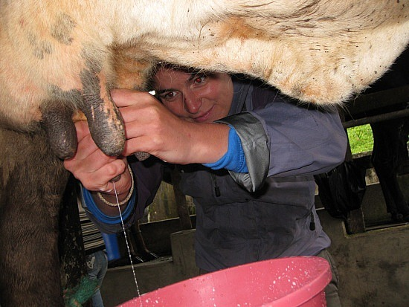
Хозяева любовно называют корову
«кормилицей», «матушкой – коровушкой»,
«Бурёнушкой».

Slide 24
Я коровушку свою
Ранним утром подою,
Я поглажу ей бока:
Дай Бурёнка, молока!

Slide 25
Корове сена накошу
С медовыми цветами
И Бурёнку попрошу –
Не расставайся с нами!

Slide 26
Презентацию подготовила
Панова Н.В. учитель – логопед, дефектолог
МКДОУ «Детский сад № 33»
Картинки взяты с интернета.

